Slide 1

Aula 02: Infraestrutura para Big Data e um Desafio Inicial
Uma jornada pelos fundamentos da infraestrutura que sustenta o processamento de dados em escala — desde as lições históricas de projetos que falharam por falta de planejamento arquitetural até os desafios práticos de extrair valor de centenas de milhões de registros em tempo real.
BIG DATA
INFRAESTRUTURA
ARQUITETURA DE DADOS

Slide 2
O Navio Vasa: quando a arquitetura falha, a realidade cobra
Em 10 de agosto de 1628, o navio de guerra sueco Vasa zarparou em sua viagem inaugural no porto de Estocolmo. Após navegar menos de dois quilômetros, uma rajada de vento inclinou o navio, a água entrou pelas portas dos canhões inferiores e a embarcação afundou em minutos. Um terço da tripulação — cerca de 30 pessoas — morreu no desastre.
O que aconteceu? O rei Gustavo Adolfo ordenou, durante a construção, que o navio fosse modificado: de um deck de canhões para dois decks. Essa mudança aumentou o peso na parte superior, elevou o centro de gravidade e tornou o navio instável. Os engenheiros sabiam do risco, mas não tinham autoridade para contestar a decisão real. O projeto extrapolou os limites do que a arquitetura original suportava.
📅 1628
⚓ 1/3 da Tripulação
🏗️ Decisão Tardia
Ano do naufrágio na viagem inaugural do Vasa, após menos de 2 km navegados.
Cerca de 30 marinheiros morreram no afundamento, em um desastre completamente evitável.
A adição do segundo deck de canhões foi ordenada durante a construção, comprometendo a estabilidade estrutural.

Slide 3

O que Big Data exige que o Vasa "não fez a tempo"
A lição do Vasa é direta: mudanças de escopo tardias, sem validação arquitetural, resultam em colapso. Em infraestrutura de dados, "descobrir no dia da entrega" não é apenas um inconveniente — é um fracasso sistêmico. Uma arquitetura de Big Data precisa ser projetada com requisitos claros desde o início.
Os 5 Requisitos Críticos
O Antipadrão do "Descobrir na Entrega"
1
Prazo
O oposto do que uma infraestrutura de dados precisa é descobrir gargalos, limitações de capacidade ou incompatibilidades arquiteturais apenas no momento da entrega em produção. Esse padrão — comum em projetos sem governança — gera retrabalho massivo, custos imprevistos e, no pior caso, colapso total do sistema sob carga real.
Entregas dentro do cronograma, com marcos validados em cada fase do projeto.
2
Desempenho
Latência e throughput adequados ao volume e à velocidade dos dados processados.
Em Big Data, o volume cresce exponencialmente. Uma arquitetura que funciona para 1 milhão de registros pode colapsar completamente com 100 milhões — se não foi projetada para escalar desde o início.
3
Funcionalidade
A solução é incorporar validação contínua de capacidade ao longo do ciclo de vida do projeto, não apenas no final. Testes de carga, provas de conceito e revisões arquiteturais periódicas são práticas essenciais.
Capacidade de atender às necessidades reais do negócio, não apenas requisitos técnicos.
4
Confiabilidade
Sistemas resilientes, com tolerância a falhas e recuperação automática.
5
Custo
Orçamento sustentável que acompanhe o crescimento sem surpresas financeiras.

Slide 4

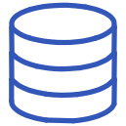


Big Data em uma frase: análise rápida + volume + variedade
Big Data não é apenas "muito dado". É a combinação de alta velocidade de processamento, grandes volumes de armazenamento e variedade de formatos e fontes — tudo isso exigindo infraestrutura capaz de transformar dados brutos em decisões ágeis e confiáveis.
Velocidade (Velocity)
Volume
O processamento de alta velocidade é essencial para cenários como transações financeiras, monitoramento de sensores IoT e análise de logs em tempo real. Sistemas tradicionais de batch não conseguem acompanhar a cadência dos dados modernos — é necessário arquiteturas que suportem streaming e processamento contínuo.
Grandes volumes de dados — de terabytes a petabytes — exigem armazenamento distribuído e estratégias de particionamento inteligentes. O crescimento contínuo dos dados significa que a infraestrutura precisa ser projetada para escalar sem interrupção do serviço.
Variedade (Variety)
Meta Prática
Dados estruturados (tabelas SQL), semiestruturados (JSON, XML) e não estruturados (imagens, vídeos, logs) coexistem no mesmo ecossistema. A infraestrutura precisa ser capaz de ingerir, processar e servir esses diferentes formatos de forma integrada e governada.
Reduzir gargalos de processamento e manter o sistema funcional sob crescimento contínuo. O objetivo final é transformar dados em produto de decisão — com qualidade, rastreabilidade e disponibilidade adequadas ao negócio.

Slide 5

Arquitetura tradicional vs Big Data: onde o dado mora muda tudo
A diferença fundamental entre uma arquitetura tradicional de dados e uma arquitetura de Big Data está em onde o dado reside e onde o processamento ocorre. Essa decisão arquitetural tem implicações profundas em desempenho, custo e escalabilidade.
🗄️ Arquitetura Tradicional
⚡ Arquitetura Big Data
Na abordagem clássica, os dados ficam centralizados em um repositório (geralmente um banco de dados relacional), e o processamento ocorre em computadores separados. Para analisar os dados, é necessário mover grandes volumes do repositório para a camada de processamento — o que gera latência, custo de rede e gargalos de I/O.
No modelo Big Data, os dados são distribuídos no momento do armazenamento — particionados em múltiplos nós do cluster. O processamento ocorre no mesmo local onde o dado está, eliminando a necessidade de mover grandes volumes pela rede. Isso viabiliza paralelismo real em escala.
Dados centralizados em repositório único ou few nós
Processamento em máquinas separadas do armazenamento
Alto custo de migração de dados para análise
Paralelismo limitado pela capacidade do repositório central
Escalabilidade vertical como principal estratégia
Dados distribuídos e particionados no cluster
Computação ocorre onde o dado está armazenado (data locality)
Menos migração cara de dados pela rede
Paralelismo real: múltiplos nós processam simultaneamente
Escalabilidade horizontal como estratégia principal
Arquitetura Tradicional
Arquitetura Big Data
Dado move-se para o compute
Compute move-se para o dado
O princípio de data locality — levar a computação até o dado, não o contrário — é um dos pilares fundamentais do Hadoop e de sistemas distribuídos modernos. Essa inversão de paradigma é o que torna possível processar petabytes de dados de forma economicamente viável.

Slide 6

Hadoop como peça-chave (e por que ele importa na base)
O Apache Hadoop é o ecossistema open-source que popularizou o processamento distribuído em larga escala. Mais do que uma ferramenta isolada, o Hadoop representa um ponto de partida conceitual para pensar em clusters, confiabilidade e escalabilidade — fundamentos que permeiam toda a infraestrutura moderna de Big Data.
O que é o Hadoop?
Por que ele importa na base?
O Ecossistema Hadoop
O Hadoop é um framework open-source que permite o processamento distribuído de grandes volumes de dados em clusters de computadores. Seu núcleo é composto por dois componentes principais: o HDFS (Hadoop Distributed File System), que distribui o armazenamento dos dados entre os nós do cluster, e o MapReduce, modelo de programação que distribui o processamento. Juntos, eles implementam o princípio de data locality de forma nativa.
O Hadoop introduziu conceitos que se tornaram padrão na indústria: tolerância a falhas por replicação (os dados são copiados em múltiplos nós), escalabilidade horizontal (adicione mais máquinas ao cluster sem downtime) e processamento próximo ao dado. Mesmo quando organizações migram para soluções mais modernas (Spark, Flink, cloud-native), os princípios do Hadoop continuam sendo a base conceitual do design arquitetural.
Além do núcleo HDFS + MapReduce, o ecossistema inclui ferramentas como Apache Hive (SQL sobre Hadoop), Apache HBase (banco NoSQL), Apache ZooKeeper (coordenação distribuída) e Apache Sqoop (transferência entre bancos relacionais e Hadoop). Conhecer esse ecossistema é essencial para projetar plataformas de dados robustas.

Slide 7
Escalabilidade que não quebra: vertical vs horizontal
A escolha entre escalabilidade vertical e horizontal é uma das decisões arquiteturais mais impactantes em projetos de Big Data. Essa decisão define o teto de crescimento do sistema, o custo operacional de longo prazo e a resiliência da plataforma frente à explosão de dados.
📈 Escalabilidade Vertical (Scale-Up)
🌐 Escalabilidade Horizontal (Scale-Out)
A escalabilidade vertical consiste em aumentar os recursos de uma única máquina — mais CPU, mais RAM, discos mais rápidos. É a abordagem mais simples inicialmente, mas tem limitações sérias em cenários de Big Data.
A escalabilidade horizontal consiste em adicionar mais máquinas ao cluster, distribuindo carga e dados entre os nós. É a abordagem preferencial para Big Data.
Alto custo: servidores de alta capacidade são exponencialmente mais caros
Limite físico cedo: existe um teto máximo de recursos por máquina
Single point of failure: se a máquina falha, o sistema inteiro para
Downtime para upgrades: adicionar recursos frequentemente exige parada
Não acompanha a explosão de dados: o crescimento exponencial supera rapidamente a capacidade de scale-up
Custo linear: adicionar máquinas commodity é mais barato que servidores high-end
Escalabilidade "ilimitada": teoricamente, adicione nós conforme necessário
Resiliência nativa: falhas em nós individuais não derrubam o sistema
Expansão sem downtime: novos nós podem ser adicionados em operação
Alinha com a explosão de dados: processamento distribuído acompanha o crescimento
~3x
99.9%
∞
Custo por GB
Disponibilidade
Teto de Escala
Servidores verticalmente escalados podem custar até 3x mais por GB processado comparado a clusters horizontais com máquinas commodity.
Clusters bem projetados com replicação e tolerância a falhas alcançam disponibilidade superior a 99,9% mesmo com falhas de nós individuais.
A escalabilidade horizontal não tem teto teórico — o limite prático é o orçamento, não a arquitetura.

Slide 8
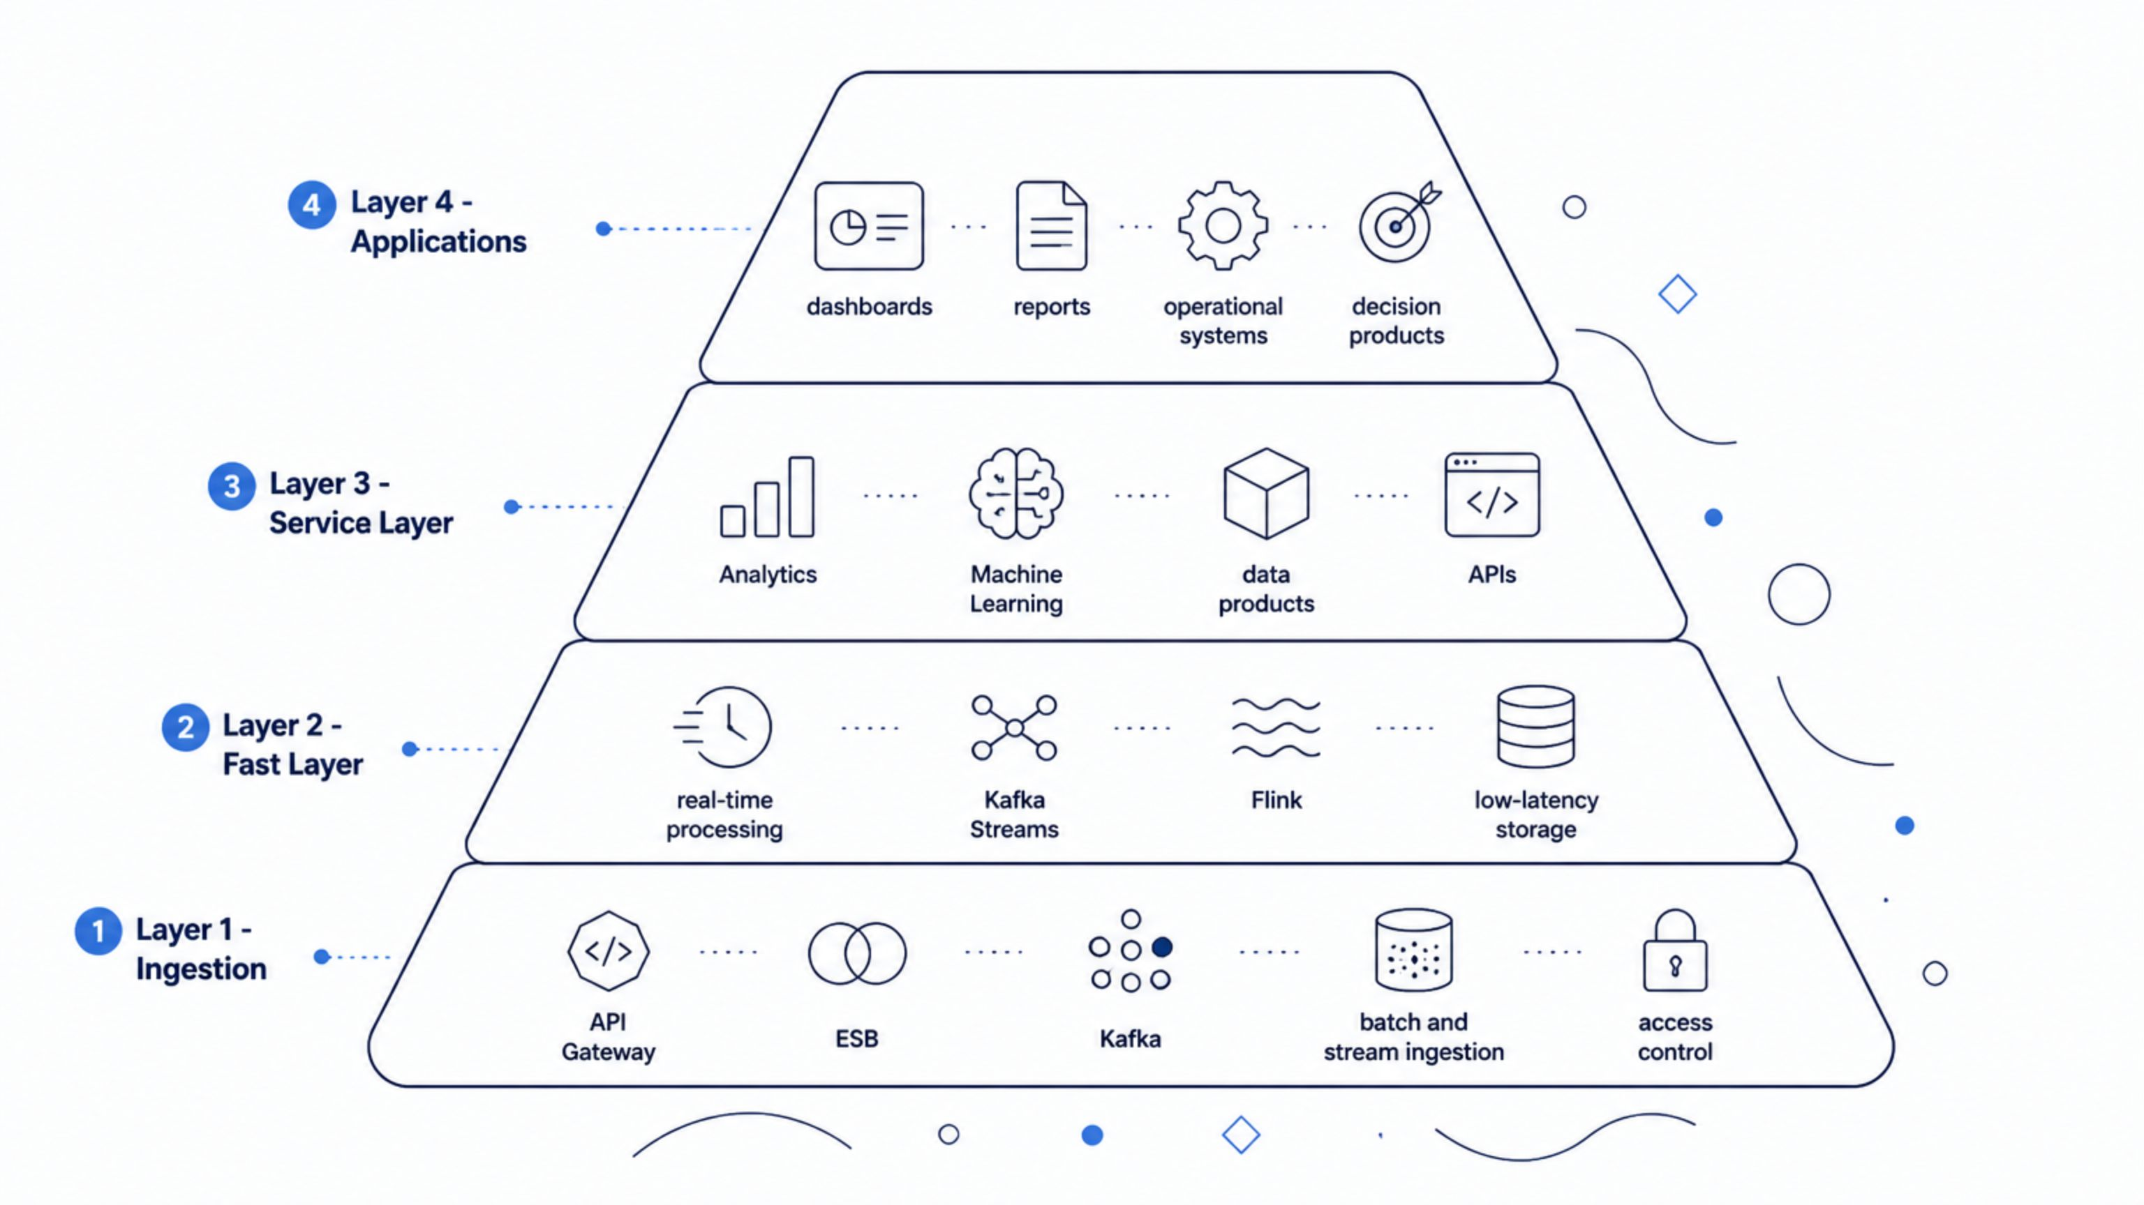
Enfileirando o mundo: ingestão batch/stream + camadas de plataforma
Uma plataforma de Big Data madura não é um componente único — é um sistema em camadas, cada uma com responsabilidades claras. O objetivo é transformar eventos e dados brutos em produtos de decisão, de forma governada, rastreável e sem improviso arquitetural.
Componentes de Ingestão e Controle
Camadas de Analytics e ML
A camada de ingestão é a porta de entrada de todos os dados na plataforma. Componentes como API Gateway e ESB (Enterprise Service Bus) gerenciam o acesso, aplicam políticas de segurança e controlam o fluxo de entrada. O Apache Kafka atua como backbone de eventos, suportando tanto ingestão em batch quanto em streaming contínuo.
As camadas superiores transformam dados em valor. A Fast Layer processa eventos em tempo real usando ferramentas como Kafka Streams ou Apache Flink. A Service Layer expõe dados processados como produtos consumíveis — APIs, modelos de ML, dashboards. O objetivo final é que cada dado ingerido se torne um produto de decisão rastreável e confiável.
API Gateway: controle de acesso, rate limiting, autenticação
ESB: integração entre sistemas heterogêneos
Kafka: buffer de eventos, desacoplamento produtor/consumidor
Controle de acesso e governança desde a entrada
Fast Layer: processamento de baixa latência
Analytics: agregações, relatórios, OLAP
Machine Learning: modelos preditivos e prescritivos
Applications: dashboards, sistemas operacionais, alertas

Slide 9
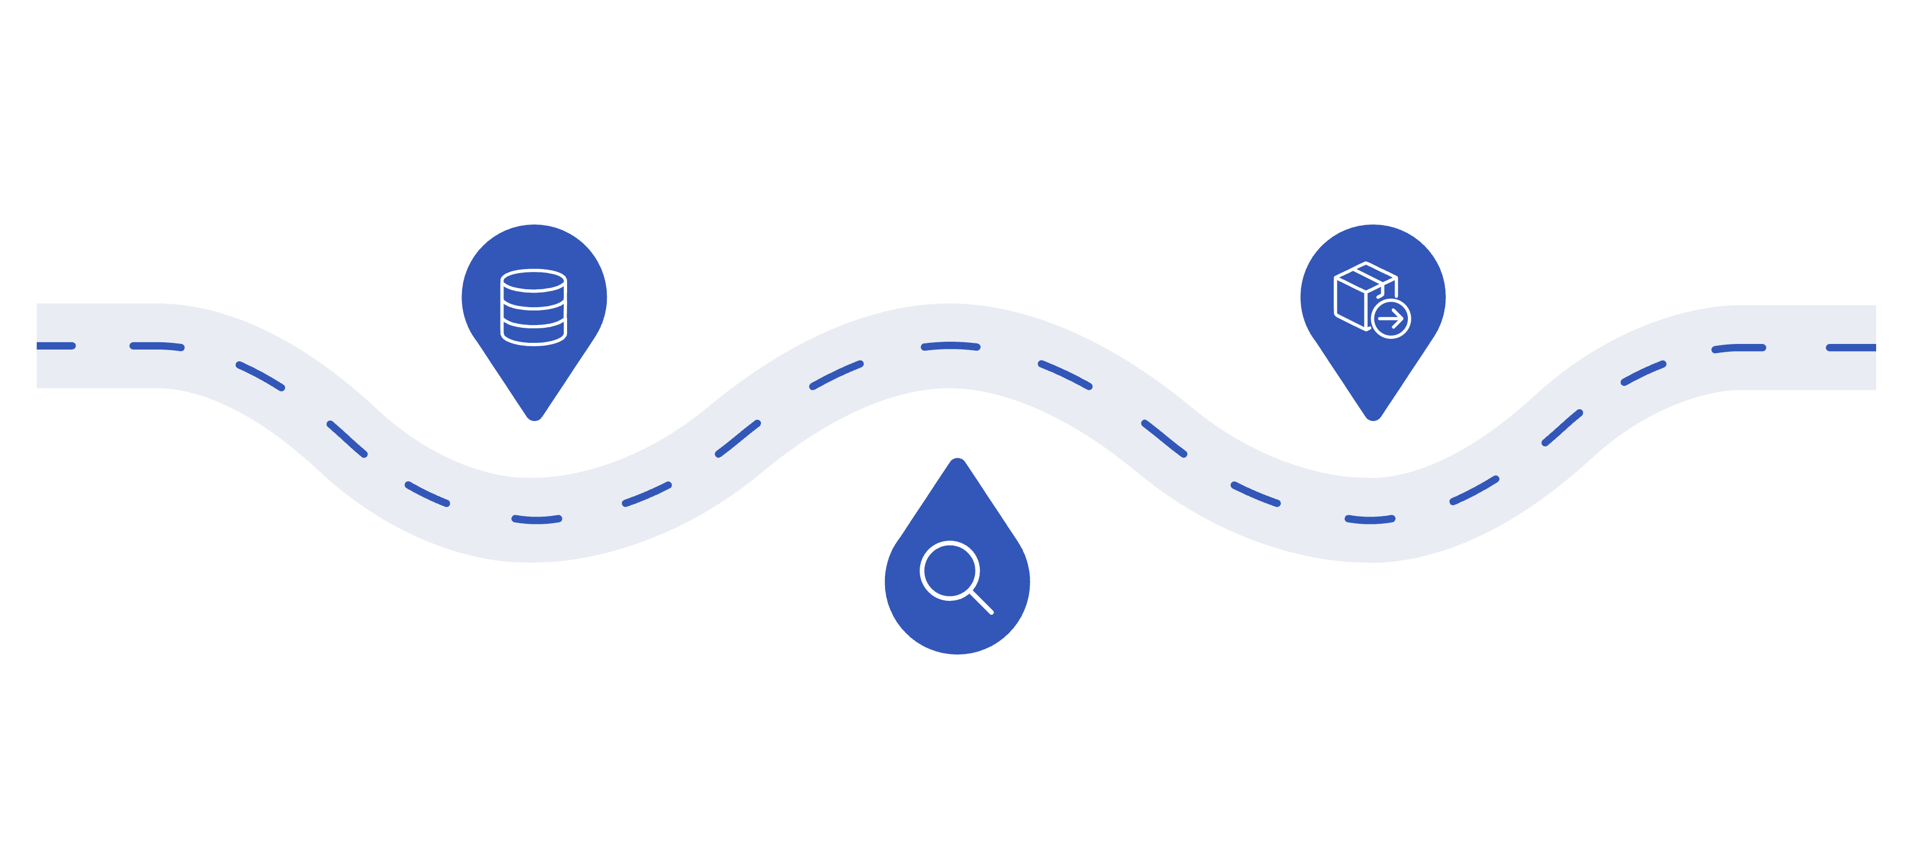
Desafio inicial: extrair XMLs e entregar valor com controle
Este desafio prático coloca em teste os conceitos arquiteturais da aula. O cenário envolve a extração de centenas de milhões de registros XML armazenados em um banco PostgreSQL, com requisitos de contagem, histórico e processamento em tempo real — usando Kafka e suas variações como tecnologia central.
🎯 Escopo do Desafio — Fase 1
🚀 Próxima Escala — Fase 2
Objetivo: Extrair 600 milhões de XMLs de um banco PostgreSQL e transformá-los em produtos de dados utilizáveis.
Após validar a Fase 1, o desafio evolui para extrair 50 milhões de XMLs do mesmo PostgreSQL, com foco em refinamento de produtividade e compliance. Esta fase testa a maturidade da plataforma: não apenas extrair dados, mas fazê-lo de forma eficiente, auditável e em conformidade com políticas de governança.
Contagens: aggregações e estatísticas sobre o volume extraído
Histórico: rastreabilidade temporal dos dados processados
Tempo real: capacidade de processar e servir dados com baixa latência
Controle: governança, monitoramento e qualidade dos dados extraídos
🔧 Contexto Tecnológico
Este volume exige arquitetura distribuída — uma abordagem single-threaded ou batch simples não escala para 600M de registros com requisitos de tempo real.
O desafio utiliza Apache Kafka e suas variações como espinha dorsal da solução:
Kafka Core: ingestão e buffer de eventos em alta throughput
Kafka Streams: processamento stateful em tempo real sobre os streams
Kafka Connect: integração com PostgreSQL (source connector) e destinos
Schema Registry: controle de versão e compatibilidade dos dados XML
O desafio simula um cenário real de migração de dados legados (XML em RDBMS) para uma arquitetura moderna de streaming — um padrão comum em transformação digital.
Extração
Entrega
Extrair 600M XMLs do PostgreSQL
Contagens, histórico e dados em tempo real
Processamento
Kafka: batch e stream para transformar
O fluxo acima ilustra as três fases do desafio: extração massiva do PostgreSQL, processamento distribuído via Kafka (combinando batch e streaming), e entrega de valor em diferentes granularidades temporais — desde contagens agregadas até dados em tempo real.

Slide 10




Conclusão: a infraestrutura "certa" evita o Vasa e acelera o dia 1
A lição do Vasa e os fundamentos de Big Data convergem em uma mensagem clara: arquitetura não é detalhe — é a diferença entre colapso e escala. Projetar a infraestrutura correta desde o início evita o "afundamento na viagem inaugural" e acelera a entrega de valor desde o primeiro dia.
Distribua Dados e Compute
Planeje Escalabilidade Horizontal
Armazene e processe dados no mesmo local (data locality). Elimine a migração cara de dados pela rede. Use HDFS, particionamento e estratégias de distribuição nativas do cluster.
Projete para scale-out desde o início. Adicionar máquinas ao cluster deve ser uma operação rotineira, não uma reengenharia. Escolha tecnologias cloud-native ou on-premise que suportem expansão sem downtime.
Use Plataforma em Camadas
Valide com o Desafio Real
Estruture a plataforma em camadas claras: Ingestão (batch + stream), Fast Layer (tempo real), Service Layer (Analytics/ML) e Applications. Cada camada tem responsabilidades, tecnologias e SLAs próprios.
O desafio de extração de 600M de XMLs via Kafka é a prova prática da arquitetura. Se a plataforma suporta esse volume com controle, governança e tempo real, ela está pronta para escalar.
Resumo da Aula: Big Data exige arquitetura distribuída, escalabilidade horizontal planejada e plataformas em camadas. O Vasa afundou porque mudou a arquitetura tarde demais — não repita esse erro. Use Kafka, Hadoop e princípios de data locality para construir infraestrutura que escala desde o Dia 1.

